Slide 1
“ANÁLISIS DEL DISEÑO CURRICULAR VIGENTE DE LOS CURSOS DE LA ESCUELA DE EQUITACIÓN DE LA F.T. , PROPUESTA DE DISEÑO CURRICULAR POR COMPETENCIAS”
AUTOR: PÁLIZ ARROYO JULIO CÉSAR
DIRECTOR: DR. BARBA M., JORGE
CODIRECTORA: Msc. ORTIZ, PAULINA
SANGOLQUÍ
2015

Slide 2

PROBLEMA
¿Cuáles son las características de la Planificación del Diseño Curricular vigente en la Escuela de Equitación de la Fuerza Terrestre?
La educación es cambiante y necesita que las instituciones educativas se encuentren al tanto de los nuevos modelos y técnicas de educación como son las competencias o destrezas con criterios de desempeño.
El Comando de Educación y Doctrina de la Fuerza Terrestre (CEDFT) rige la educación en el Ejército y tiene escuelas de formación, perfeccionamiento y especialidad, a fin de mantener al personal militar en debidas condiciones de empleo acorde con la jerarquía del militar. La Escuela de Equitación está bajo la administración de este organismo rector de la educación militar.
El CEDFT ha impartido disposiciones a fin de que se mantenga actualizado los diferentes perfiles y planificación curricular en todas las escuelas de la Fuerza Terrestre.
El arma de Caballería Blindada necesita de personal debidamente capacitado para el cuidado y manejo del ganado caballar y que emplee el mismo en las actividades de patrullaje tanto interno como de frontera.

Slide 3
OBJETIVOS
Describir las características del Diseño Curricular vigente en la Escuela de Equitación de la Fuerza Terrestre
Revisar la Planificación vigente del diseño curricular
Analizar los perfiles de los cursos de especialización impartidos en la Escuela de Equitación de la Fuerza Terrestre (E.E.F.T.)
Diseñar el Macro y Meso currículo por competencias para los cursos de especialización de la Escuela de Equitación de la Fuerza Terrestre

Slide 4
JUSTIFICACIÓN E IMPORTANCIA
El diseño curricular por competencias en la E.E.F.T., es un estudio que tiene utilidad práctica y metodológica, porque permite relacionar las técnicas e instrumentos de evaluación que emplean los docentes en el proceso de la enseñanza-aprendizaje en relación con las destrezas de la Reforma Curricular, para desarrollar aprendizajes significativos y por ende apuntar al mejoramiento de la calidad de la educación.
La importancia de este trabajo desde el punto de vista social se pretende lograr un mejoramiento de la calidad educativa; formando entes pensantes con habilidades, destrezas y actitudes positivas hacia el estudio y el trabajo, ya que la educación constituye el motor del desarrollo de los pueblos.

Slide 5
MARCO TEÓRICO - CONCEPCIONES
ONTOLÓGICA
El ser humano no es un ser abstracto, requiere dotarse de las mejores disposiciones, habilidades y comprensión que le brinda el entorno cultural en que se desenvuelve, dentro del cual está la educación.
EPISTEMOLÓGICA
Es una rama de filosofía que se encarga del estudio teórico de los fundamentos, métodos y valores del conocimiento científico para la formulación de teorías y procesos de investigación
FILOSÓFICA Y AXIOLÓGICA
Establece causas, relaciones y finalidades del hombre y del universo, mediante la reflexión y razonamiento.
ANTROPOLÓGICA
SOCIOLÓGICA
Tiene que ver con la vida misma de nuestras sociedades, rasgos culturales, diversidad étnica, organización política, modos y relaciones de producción, manifestaciones religiosas, entre otras. Todos estos factores juegan un papel decisivo, pues constituyen el entorno socio-económico-cultural en el cual se desarrolla el proceso educativo.
Entiende que el ser humano es un ser social por excelencia, que se hace en sus relaciones con otros hombres. Sus habilidades, actitudes y hasta su inteligencia son producto de las relaciones con sus semejantes.
PEDAGÓGICA Y ANDRAGÓGICA
PSICOLÓGICA
Pedagógica determina el conjunto de leyes, principios y fines universales concebidos como ciencia de la educación; sustenta el desarrollo del potencial intelectual, afectivo, volitivo, psicomotor en las dimensiones: personal y social
La Psicología Educativa es una de las ciencias que más aporta a los procesos de la formación del ser humano en las distintas esferas de su desarrollo y del convivir social.
La Andragogía es una perspectiva teórica que promueve situaciones de aprendizaje en los adultos

Slide 6
MARCO TEÓRICO - CONCEPCIONES
ONTOLÓGICA
La educación militar ayuda para que pueda extraer y desarrollar sus propias capacidades, sus potencialidades y con ellos tomar decisiones en su propio beneficio, en el Institucional, en el social, de forma libre y responsablemente.
EPISTEMOLÓGICA
Dentro del Modelo Educativo militar al conocimiento se lo concibe como el proceso que permite la superación de los obstáculos que se presentan entre los estudiantes y el aprendizaje, entre el profesional militar y los problemas de su campo ocupacional, en donde el conocimiento debe ser visto como un hecho práctico, social e histórico; producto de la investigación
FILOSÓFICA Y AXIOLÓGICA
El Modelo Educativo militar filosófico forma profesionales capacitados moral, intelectual, física y técnicamente, para afrontar las diferentes situaciones.
ANTROPOLÓGICA
SOCIOLÓGICA
Se busca la realización plena del ser humano, del profesional militar, dotado de dignidad, valor y actitud positiva de convivencia en el grupo, tanto en el orden individual como en el social.
El Modelo Educativo militar incentiva a conocer de cerca la problemática nacional, en el contexto geopolítico, histórico y sociológico, mediante sus diseños curriculares.
PEDAGÓGICA Y ANDRAGÓGICA
PSICOLÓGICA
Para el Modelo Educativo militar, el eje principal de las concepciones pedagógicas y andragógicas son las competencias, donde el desempeño es entendido como el uso, manejo o aplicación que el militar debe hacer de lo que sabe y no de conocimientos aislados
Para el Modelo Educativo militar esta nos permite el estudio de las diferentes estructuras y métodos para lograr el aprendizaje en los estudiantes.
La axiológico el profesional militar capitaliza su vocación militar, mediante valores éticos y morales, en las exigencias castrenses, en el respeto de los DD.RR y el D.I.H

Slide 7
MARCO TEÓRICO – LA EDUCACIÓN POR COMPETENCIAS
En los inicios del siglo XX se forjó el escenario del surgimiento de un nuevo enfoque dentro de las teorías del mundo empresarial: las competencias.
En la década del 70, David Mc Clelland, (Harvard) instó que “era preciso buscar otras variables en la formación, en este caso las competencias, que pudieran predecir cierto grado de éxito o al menos ser menos desviados”, según plantea Blanco. R (1994).
En la actualidad, la delimitación de competencias es el núcleo de la reforma de la enseñanza, en el denominado “proyecto Tuning”, la misma que trabajar con dos tipos de competencias: genéricas y específicas.

Slide 8
MARCO TEÓRICO – DISEÑO CURRICULAR
El diseño curricular por competencias se fundamenta en la globalización, que ha impulsado a las empresas a mejorar su productividad y competitividad. Una de las fortalezas del diseño curricular es el aprendizaje mediante el desarrollo de Proyectos Integradores
Enfrenta al sujeto con la realidad
Provoca mayor actividad
Fortalece la formación de un pensamiento creativo
Propicia actitud hacia la investigación
Condiciona la integración y sistematización de conocimientos, habilidades, capacidades y competencias profesionales
Fortalece el sistema inductor de la personalidad: su concepción científica del mundo, creencias, convicciones, cualidades y valores

Slide 9
MARCO TEÓRICO – DISEÑO CURRICULAR
El diseño y desarrollo curricular basado en competencias constituye un modelo facilitador con múltiples beneficios para diversos actores, siendo aquellos para las Fuerzas Armadas, los que nos interesan para el presente proyecto:
Conjuga los ideales formativos del sistema educativo militar con las demandas reales de la Institución y la sociedad.
Entrega profesionales militares formados, especializados, perfeccionados y capacitados en las competencias genéricas de las FF.AA., en el manejo de las nuevas tecnologías de la informática y la comunicación y con posibilidades para desempeñarse con calidad, además del campo militar, en los campos científico, técnico, económico, social y ético.

Slide 10
MARCO TEÓRICO – COMPETENCIAS
Hablar de competencias es hablar de:
Para fines del Modelo Educativo de las Fuerzas Armadas, se entenderá que las competencias profesionales son el resultado de la integración esencial y generalizada de un complejo conjunto de elementos sustentados a partir de conocimientos, habilidades, valores y actitudes, necesarias para dominar el sistema de tareas que le permiten, de acuerdo a su clasificación y jerarquía, realizar un trabajo eficiente, eficaz y efectivo, para resolver problemas profesionales determinados y no determinados de forma autónoma y flexible.
1
Dominar unas destrezas necesarias para la vida cotidiana;
2
Poseer los conocimientos básicos y relevantes del entorno en que vive;
3
Una persona competente se la puede considerar como aquella que dispone de los recursos necesarios para adaptarse al medio
4
Integración de los conocimientos poniéndolos en relación con los distintos tipos de contenidos.
5
Aplicación de saberes a diferentes situaciones y contextos
6
Conocimientos útiles orientados a la aplicación de los saberes adquiridos, “saber hacer”
7
Aprendizajes que se consideran imprescindibles

Slide 11
MARCO TEÓRICO – COMPETENCIAS
EL CURRÍCULO
  El planeamiento curricular se centra en el para qué enseñar y el qué enseñar, en función de los objetivos de la institución pero siempre respondiendo a las necesidades filosóficas, pedagógicas, políticas que fundamentan los responsables de su elaboración, siendo así que deben responder a las necesidades de una sociedad, la formación, el enseñar, el aprender, el papel de lo teórico-práctico y la organización de contenidos.
EL DISEÑO MODULAR
  Competencia, es un hecho pedagógico que permite concretar un modelo de enseñanza centrado en el alumno, basándose en principios de la denominada Escuela Nueva, en donde la actividad, el interés, el descubrimiento orientado por el docente, son las características que la diferencian y cuya finalidad es la preparación para la vida. El enfoque por competencias supone cambios en la vida de los estudiantes dentro y fuera de la escuela, fomenta la responsabilidad individual y social, pero primordialmente el trabajo con otros y para otros.

Slide 12
MARCO TEÓRICO – EVALUACIÓN DEL SISTEMA POR COMPETENCIAS
Enseñar y evaluar son procesos que se encuentran íntimamente ligados, guardan coherencia entre sí; diferenciados, pero complementarios e interrelacionados, deben estar orientados por las mismas concepciones, objetivos y propósitos para asegurar la calidad del aprendizaje, por eso la evaluación en este enfoque será coherente con los principios orientadores de la enseñanza.
La evaluación se convierte en un proceso continuo y sistemático, dado que no se refiere a un hecho puntual o una actividad aislada, sino a una serie de actividades interrelacionadas. Los actores que intervienen en el proceso evaluativo son docentes, alumnos, responsables de los centros y padres, quienes seleccionan, analizan e interpretan la información a partir de sus representaciones e intereses, y emiten los juicios de valor sobre la base de sus propios criterios

Slide 13
DISEÑO DE LA INVESTIGACIÓN - PREGUNTAS DIRECTRICES
¿El diseño curricular vigente en la Escuela de Equitación se encuentra acorde a las exigencias educativas?
¿Cómo elaborar el rediseño de la planificación curricular de los cursos de la Escuela de Equitación de la Fuerza Terrestre?
¿De qué manera el diseño curricular por competencias satisface las necesidades educativas de la Escuela de Equitación de la Fuerza Terrestre?
¿Cuáles son las características de las competencias laborales?

Slide 14
DISEÑO DE LA INVESTIGACIÓN
OPERACIONALIZACIÓN DE LAS VARIABLES
POBLACIÓN | MUESTRA
1310 | 145

Slide 15
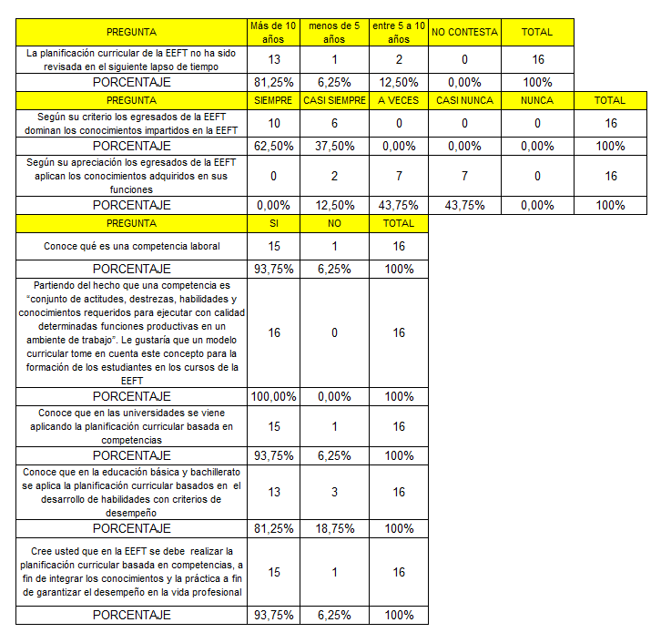
RESULTADOS SITUACIÓN ACTUAL
Cuestionario

Slide 16
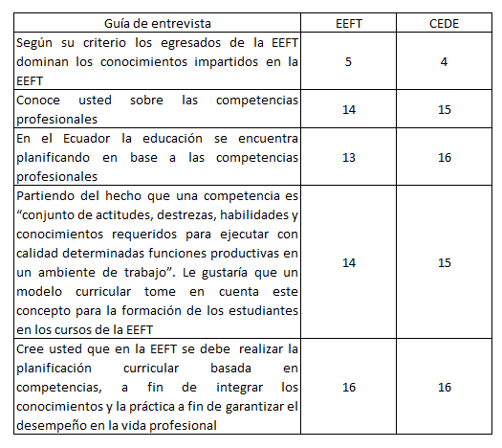
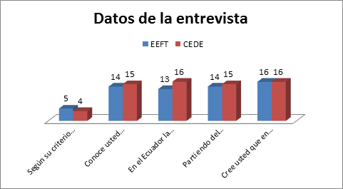
RESULTADOS SITUACIÓN ACTUAL

Slide 17
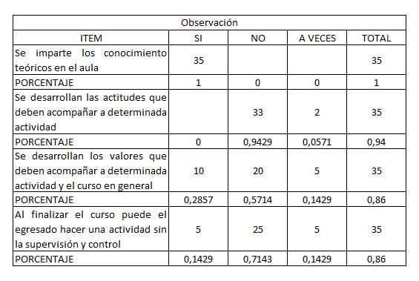
RESULTADOS SITUACIÓN ACTUAL

Slide 18
PROPUESTA
PLANIFICACIÓN CURRICULAR BASADA EN COMPETENCIAS PARA LOS CURSOS DE LA ESCUELA DE EQUITACIÓN DE LA FUERZA TERRESTRE.
Aplicar las técnicas curriculares que permitan conjugar las competencias laborales del personal de Caballería Blindada con la formación profesional en la escuela de Equitación de la Fuerza Terrestre.
Elaborar el perfil profesional de los egresados de los distintos cursos de especialización que se desarrollan en la Escuela de Equitación de Fuerza Terrestre.
Recabar las necesidades de la sociedad, de la F.T., del Arma de C.B. y la opinión de los directivos y docentes de la E.E.F.T.
Seleccionar las actividades que debe cumplir en cumplimiento de las actividades diarias el personal militar.
Construir el modelo de competencias basado en las actividades que deben cumplir y en las necesidades recabadas
Seleccionar los contenidos fundamentales que ayudarán al desarrollo de las competencias profesionales o laborales.
E.E.F.T.
Docentes
Estudiantes
Centro Nacional de Hipoterapia
Se logró la opinión de un grupo de expertos y Directivos del CEDFT y la Escuela de Equitación.
Se puso a consideración de los docentes y estudiantes para que lo valoren

Slide 19
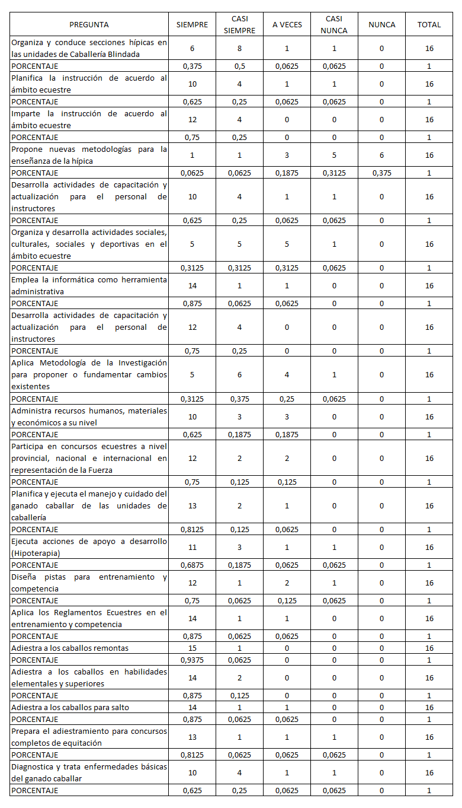
PROPUESTA – RECOPILACIÓN DE INFORMACIÓN

Slide 20
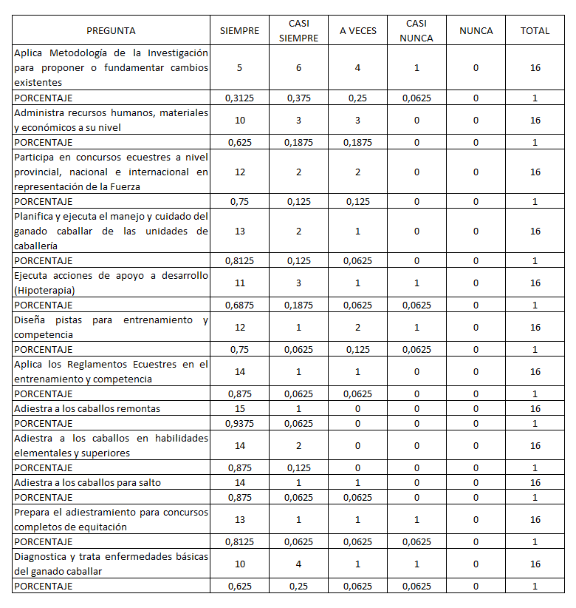
PROPUESTA – RECOPILACIÓN DE INFORMACIÓN

Slide 21
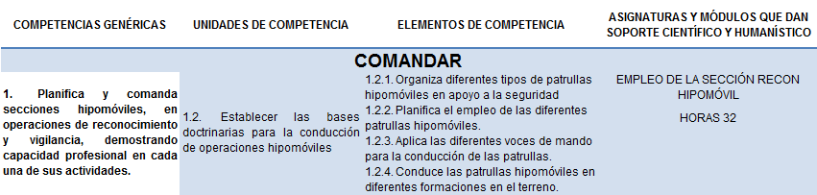
PROPUESTA – COMPETENCIAS
CURSO COMANDANTES SECCIÓN HIPOMÓVIL MAESTRO DE EQUITACIÓN
Adicionalmente se desarrollaron 9 unidades y 39 elementos de competencias que serán cumplidas mediante 10 asignaturas

Slide 22
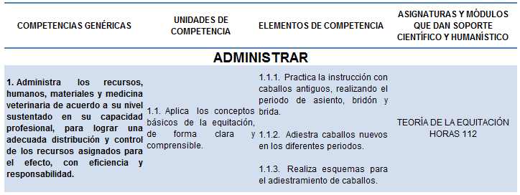
PROPUESTA – COMPETENCIAS
CURSO COMANDANTES SECCIÓN HIPOMÓVIL MAESTRO DE EQUITACIÓN
Adicionalmente se desarrollaron 13 unidades y 64 elementos de competencias que serán cumplidas mediante 15 asignaturas

Slide 23
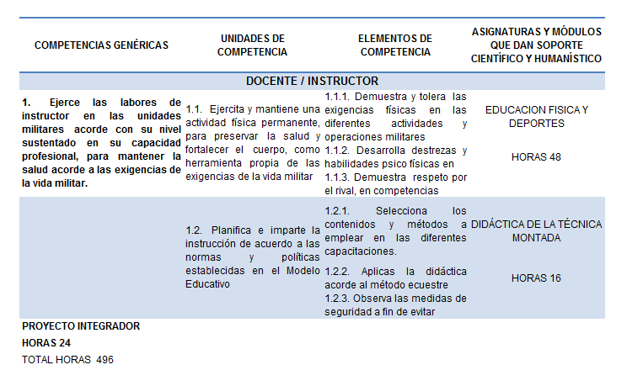
PROPUESTA – COMPETENCIAS
CURSO COMANDANTES SECCIÓN HIPOMÓVIL MAESTRO DE EQUITACIÓN

Slide 24
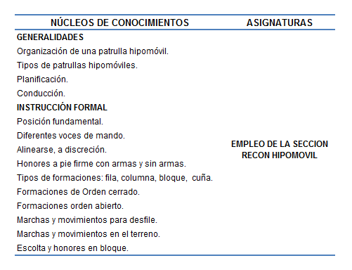
PROPUESTA – CONTENIDOS
CURSO COMANDANTES SECCIÓN HIPOMÓVIL MAESTRO DE EQUITACIÓN

Slide 25
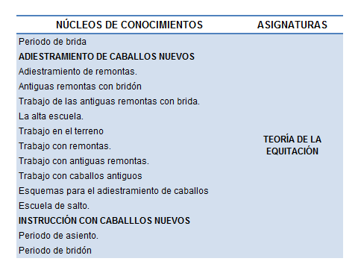
PROPUESTA – CONTENIDOS
CURSO COMANDANTES SECCIÓN HIPOMÓVIL MAESTRO DE EQUITACIÓN

Slide 26
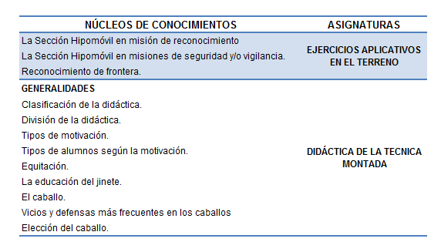
PROPUESTA – CONTENIDOS
CURSO COMANDANTES SECCIÓN HIPOMÓVIL MAESTRO DE EQUITACIÓN

Slide 27
PROPUESTA – RESULTADOS DE APRENDIZAJE
CURSO COMANDANTES SECCIÓN HIPOMÓVIL MAESTRO DE EQUITACIÓN
LOGROS O RESULTADOS DE APRENDIZAJE
A.- Comanda operaciones de reconocimiento y vigilancia como parte de una sección hipomóvil.
B.- Participar en actividades ecuestres, eventos deportivos y culturales con el fin de mantener las tradiciones del arma de caballería.
C.- Administra los recursos, humanos, materiales y económicos de las secciones hipomóviles
D.- Ejecutar la instrucción de acuerdo a la planificación anual.

Slide 28
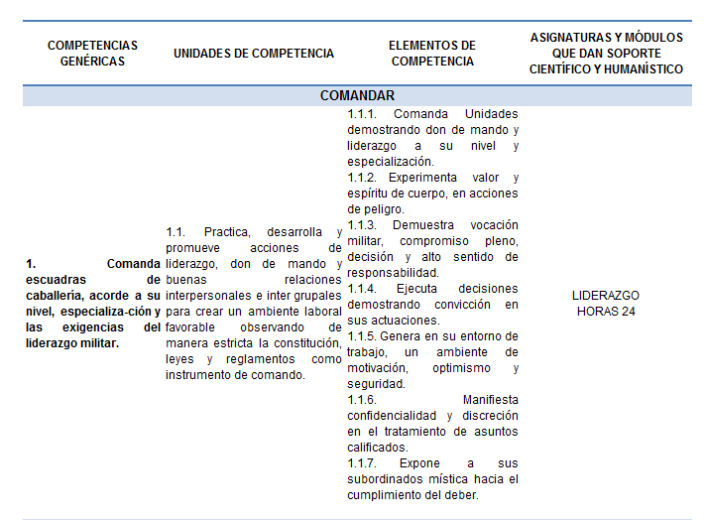
PROPUESTA – COMPETENCIAS
CURSO DE ENFERMERO VETERINARIO

Slide 29
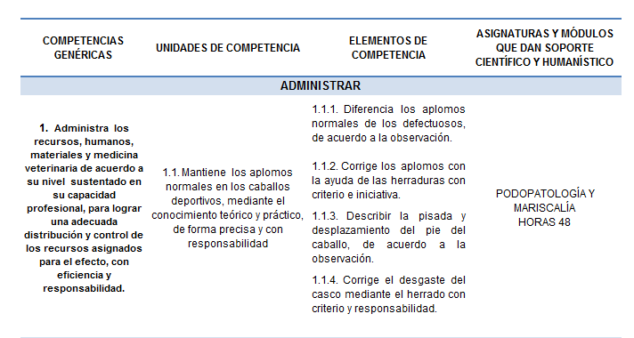
PROPUESTA – COMPETENCIAS
CURSO DE ENFERMERO VETERINARIO
Adicionalmente se desarrollaron 13 unidades y 39 elementos de competencias que serán cumplidas mediante 11 asignaturas

Slide 30
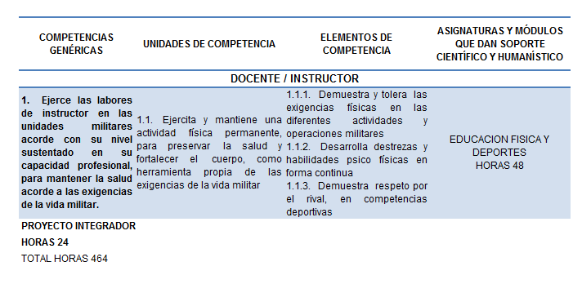
PROPUESTA – COMPETENCIAS
CURSO DE ENFERMERO VETERINARIO

Slide 31
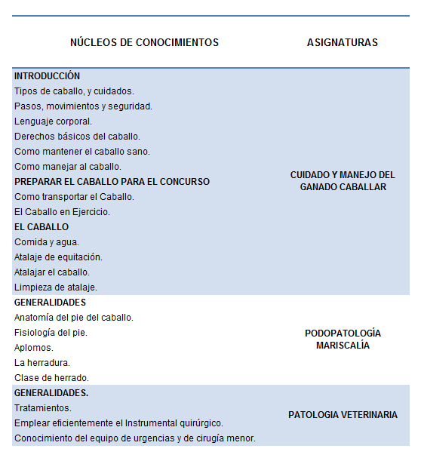
PROPUESTA – CONTENIDOS
CURSO DE ENFERMERO VETERINARIO

Slide 32
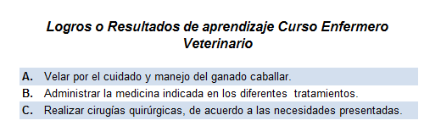
PROPUESTA – RESULTADOS DE APRENDIZAJE
CURSO DE ENFERMERO VETERINARIO

Slide 33
CONCLUSIONES
Se aplicaron técnicas curriculares que permitan conjugar las competencias laborales del personal de Caballería Blindada con la formación profesional en la escuela de Equitación de la Fuerza Terrestre.
Se laboró el perfil profesional de los egresados de los distintos cursos de especialización que se desarrollan en la Escuela de Equitación de Fuerza Terrestre.
Se estableció los contenidos fundamentales que ayudarán al desarrollo de las competencias profesionales o laborales.

Slide 34
RECOMENDACIONES
Poner en práctica la presente Planificación Curricular en los diferentes cursos que se imparten en la Escuela de Equitación.
Realizar una validación y mejoramiento continuo atendiendo a que toda planificación en educación es flexible y no rígida.

